Slide 1
TIN 5 – TUẦN 29
CHỦ ĐỀ B. CÔNG DÂN SỐ

Slide 2
CUỘC SỐNG TRỰC TUYẾN
CHỦ ĐỀ B. CÔNG DÂN SỐ

Slide 3
CHỦ ĐỀ B. CÔNG DÂN SỐ
Bài 1. Tớ cần chú ý những gì khi “online”.
Bài 2. Tớ tự khám phá thế giới.

Slide 4
BÀI 2. TỚ TỰ KHÁM PHÁ THẾ GIỚI TUẦN 29: SỬ DỤNG MÁY TÌM KIẾM (T3) CÁC TOÁN TỬ TÌM KIẾM (T1)
1. Biết cách thu hẹp phạm vi tìm kiếm bằng cách chỉ ra loại tập tin cụ thể
2. Biết cách thu hẹp phạm vi tìm kiếm bằng cách dùng từ khóa thích hợp

Slide 5
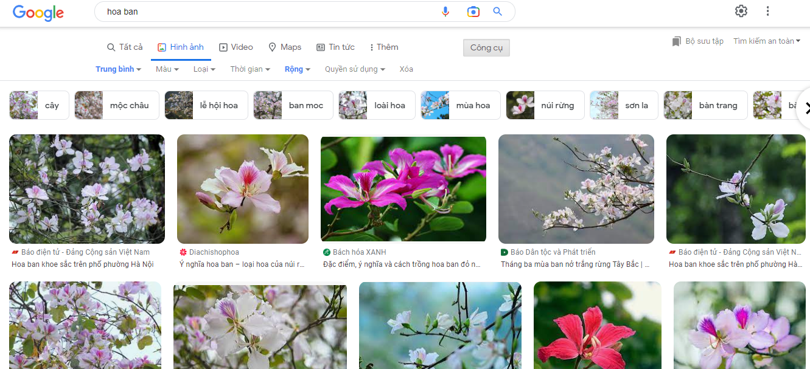
ÔN TẬP KIẾN THỨC CŨ
1. Nêu các thao tác tìm kiếm tệp tin bằng bộ lọc filter
2. Tìm hình ảnh về hoa ban có kích thước lớn, tỉ lệ khung hình rộng và lưu về máy tính

Slide 6
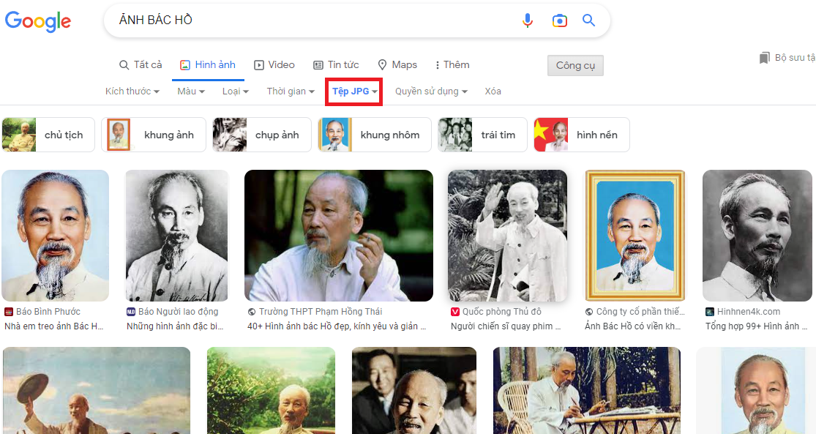
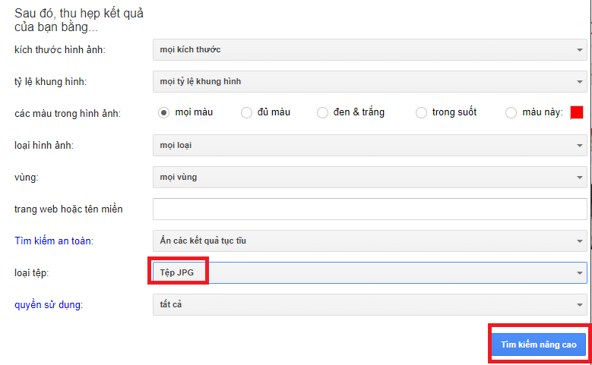
1.Tìm kiếm tập tin cụ thể, từ khóa
Cách 1: Tìm kiếm 1 loại tập tin cụ thể trên Google Search → Cài đặt → Tìm kiếm nâng cao.
Ví dụ: tìm các tệp tin tên có đuôi là jpg.
Kết quả:

Slide 7
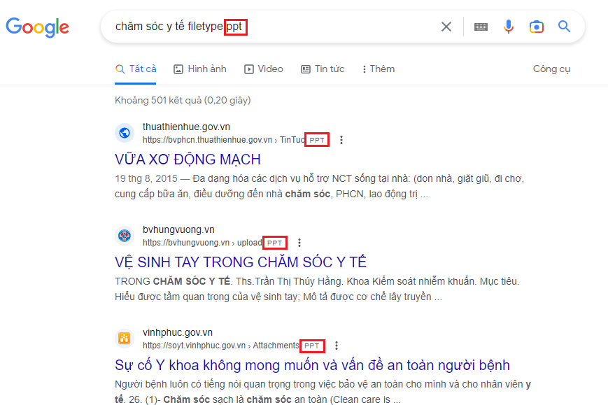
Cách 2: Tìm tập tin cụ thể, chẳng hạn như PDF, PPT hoặc XSL bằng cách thêm filetype: và 3 ký hiệu viết tắt của tệp.
Ví dụ, muốn tìm file PowerPoint về chủ đề chăm sóc y tế, trong ô tìm kiếm Google, nhập vào chăm sóc y tế filetype:ppt
và đây là kết quả:

Slide 8
THỰC HÀNH
Khởi động máy tính
Truy cập máy tìm kiếm và thực hành tìm kiếm các thông tin sau:
1. Ảnh hoa sen kích thước: trung bình, tỉ lệ khung: hình vuông, loại tệp: jpg, lưu 1-2 hình ảnh về máy tính
2. Tệp văn bản: Giải phóng miền Nam filetype:doc
3. Tệp trình chiếu Giải phóng miền Nam filetype:ppt
Lưu ý: lưu 3 kết quả tìm được về máy tính
- Cùng bạn xây dựng một bài thuyết trình về nội dung em tìm được, lưu bài vào máy tính.

Slide 9
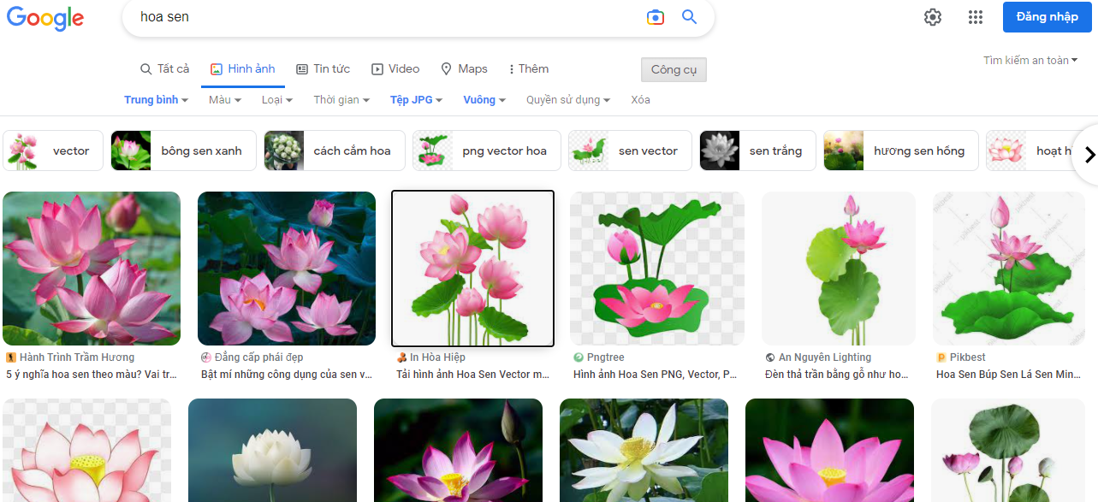
1.

Slide 10
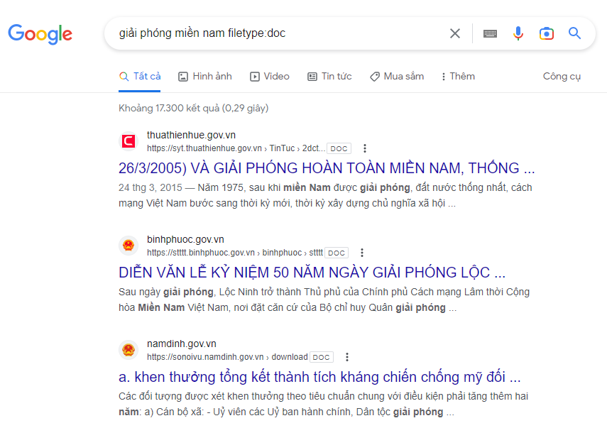
2.

Slide 11
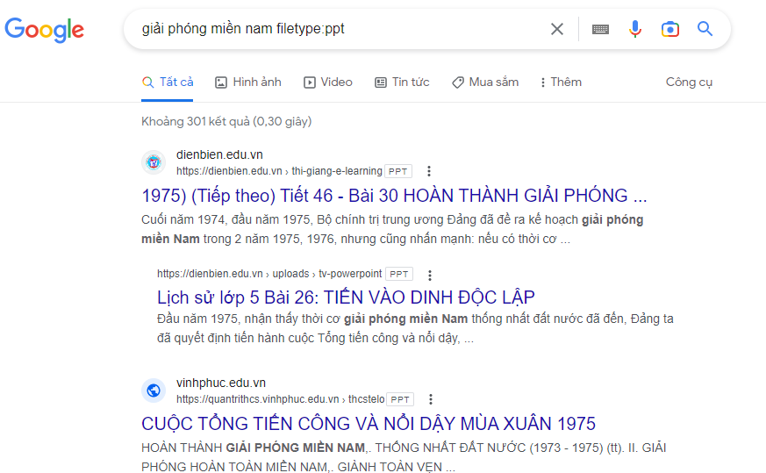
3.

Slide 12
BÀI 2. TỚ TỰ KHÁM PHÁ THẾ GIỚI TUẦN 29: CÁC TOÁN TỬ TÌM KIẾM (T1)
Biết cách sử dụng toán tử tìm kiếm “ ”
Thực hiện được thao tác tìm kiếm một thông tin cụ thể.

Slide 13

ÔN TẬP KIẾN THỨC CŨ
Để tìm kiếm 1 tập tin cụ thể ta làm thế nào? Cho ví dụ minh họa?

Slide 14
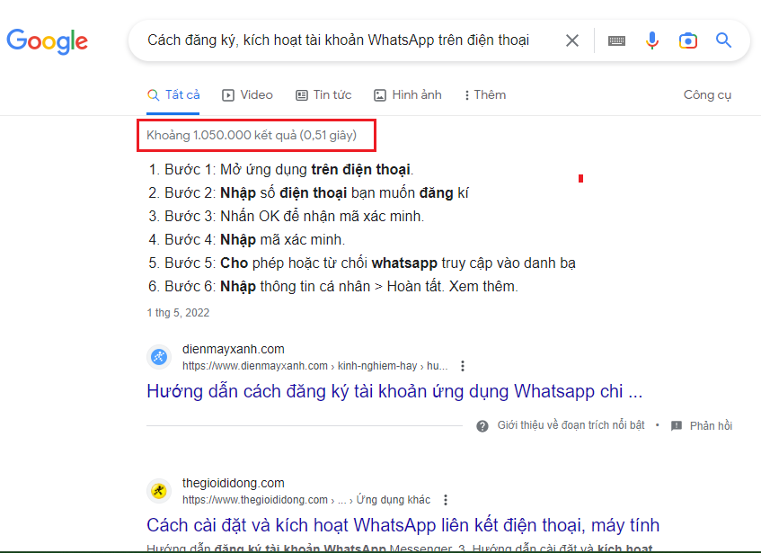
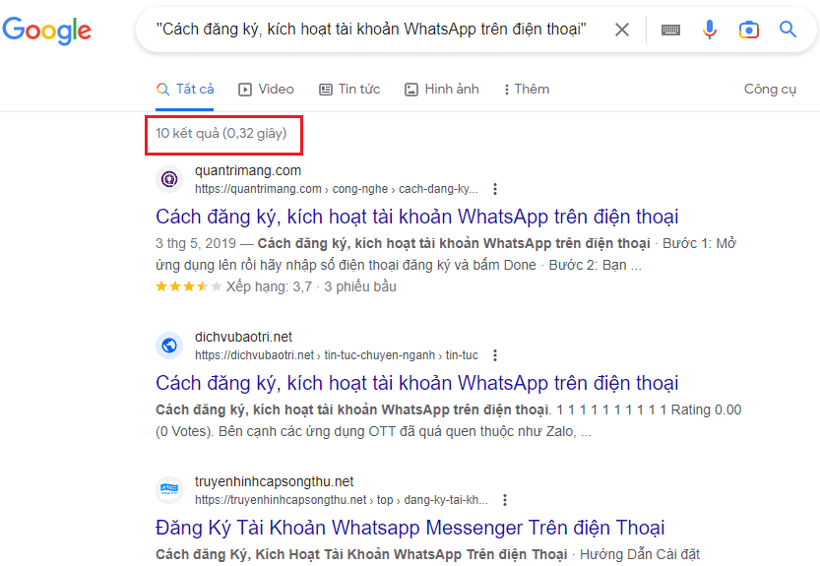
Khi tìm kiếm một đối tượng nào đó 🡪 kết quả tìm kiếm cho ra rất nhiều.
Quan sát 2 kết quả tìm kiếm sau và cho biết nhận xét của em?

Slide 15
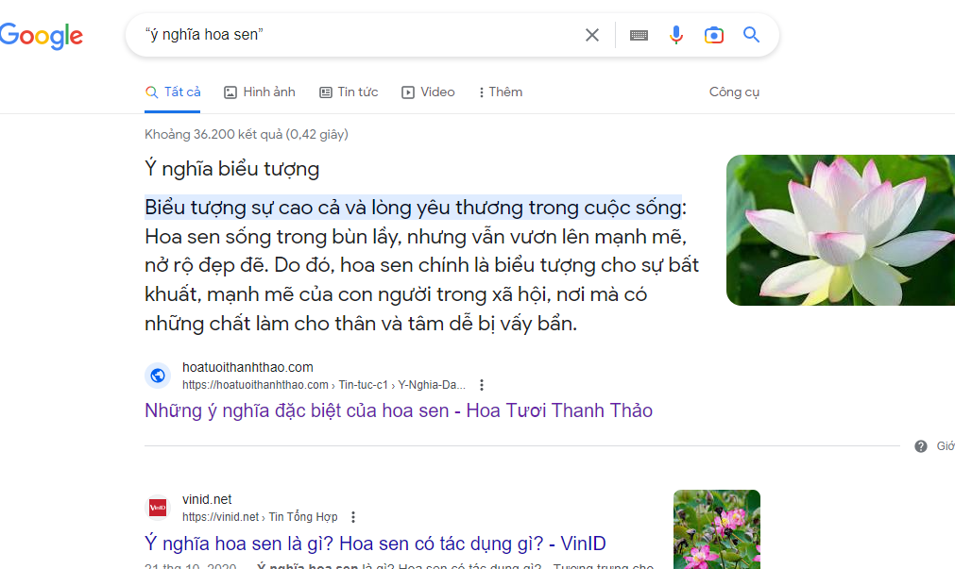
Tìm kiếm sử dụng toán tử tìm kiếm “ ”
B1: Vào trang web tìm kiếm
B2: Gõ từ khóa cần tìm trong dấu “”
Ví dụ: “ý nghĩa hoa sen”

Slide 16
THỰC HÀNH
Khởi động máy tính
Truy cập máy tìm kiếm và thực hành tìm kiếm các thông tin sau:
1. “các cách học tập hiệu quả”
2. “làm thế nào để tập trung trong học tập”
- Cùng bạn xây dựng một bài thuyết trình về nội dung em tìm được, lưu bài vào máy tính.

Slide 17
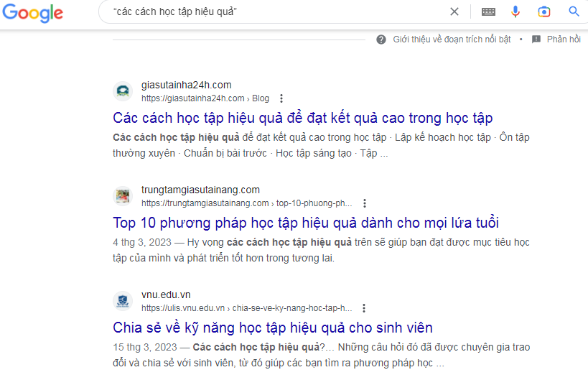
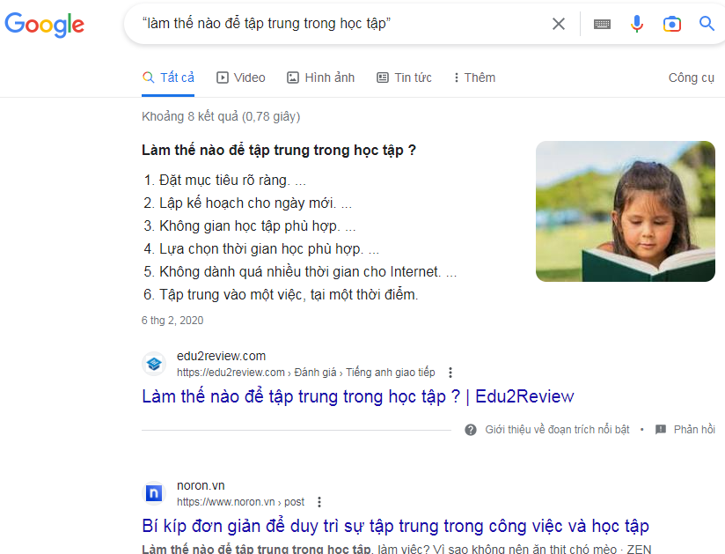
Kết quả có thể như sau:

